Slide 1
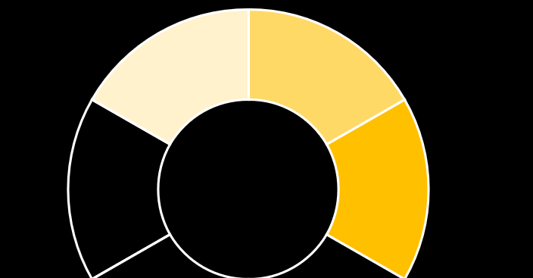
1,73
Среднее значение по результатам исследования*
Ваш итоговый результат
Среднее по всем навыкам
0
3
Ваш профиль навыков
Какие навыки развивать в первую очередь?
Понятная презентация идей, планов и результатов
Эффективный контроль исполнения задач
Использование ИИ-инструментов в управлении
Наставничество и рекомендации по развитию
Принятие решений в условиях неопределенности
Рассчитано на основе ваших личных показателей и средних значений текущей и ожидаемой востребованности навыка. Подробности можно узнать в нашем исследовании.
*Весной 2026 года мы провели исследование среди руководителей российских компаний, чтобы оценить их восприятие уровня владения управленческими навыками, их текущей и будущей востребованности. Ссылка на исследование

